Slide 1




Slide 2
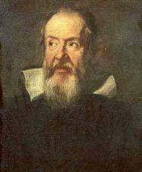
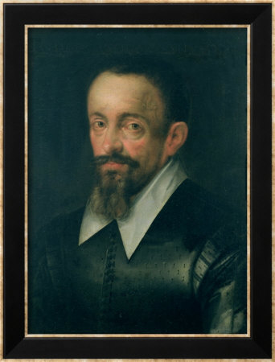
Hvězdný posel Galilea Galileiho a Keplerova Rozprava s ním
Alena Hadravová & Petr Hadrava
Kabinet dějin vědy ÚSD AV ČR & Astronomický ústav AV ČR
GVM, 24. srpna 2016

Slide 3
www.asu.cas.cz/~had/pubal.html:
Tycho Brahe, Přístroje obnovené astronomie, Praha,
KLP 1996–2000
Johannes Kepler, Sen neboli Měsíční astronomie.
Praha, Paseka – NTM 2004
Křišťan z Prachatic, Stavba a užití astrolábu, Praha,
Filosofia 2001
Sphaera octava. Mýty a věda o hvězdách I-IV. Praha,
Artefactum – Academia 2013

Slide 4


Slide 5
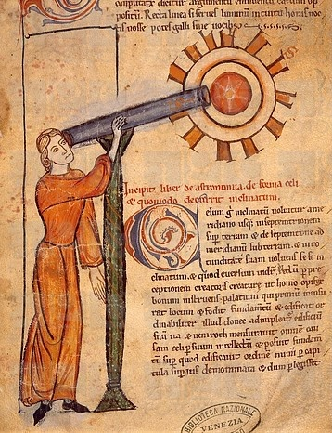
Pacificus z Verony
(9. století).
Benátky, Biblioteca
Nazionale Marciana,
Ms. Lat VIII 22,
fol. 1r (12./13. století)

Slide 6
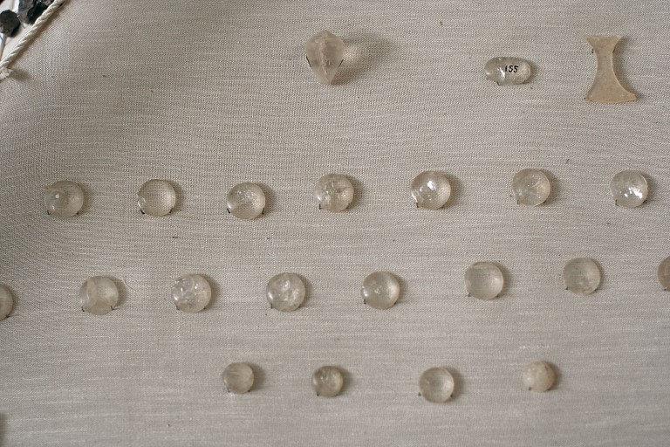
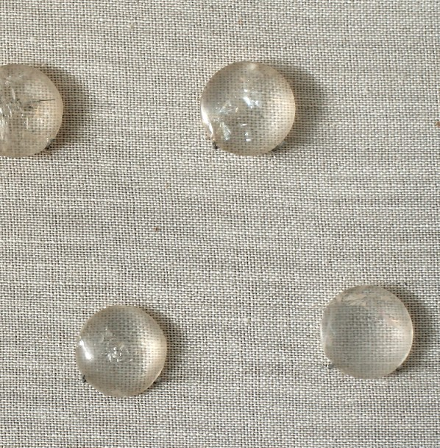
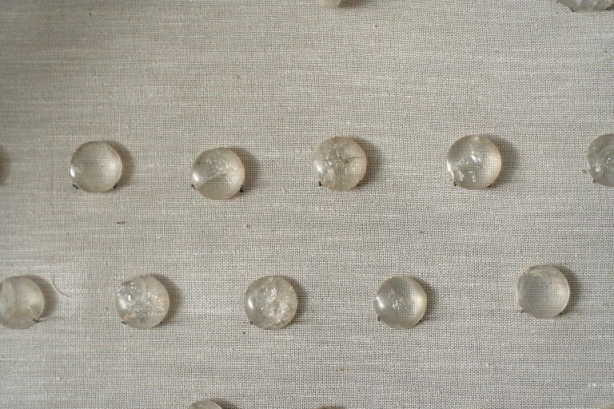
Čočky broušené
z horského křišťálu
Kréta, Palaikastro,
1600–1500 př. n. l.
Archeologické muzeum,
Iraklio

Slide 7
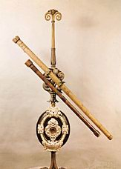
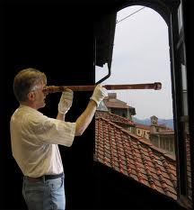
Galileovy dalekohledy
Florencie, Museo Galileo,
Palazzo Castellani
(do roku 2010
Istituto e Museo
di Storia della Scienza)

Slide 8
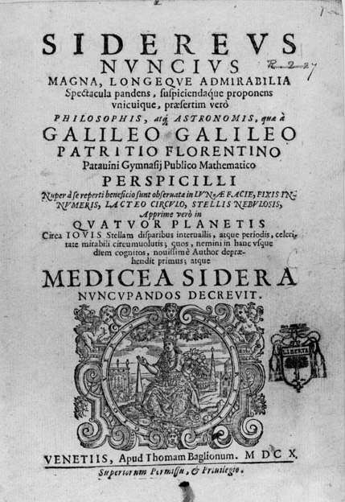
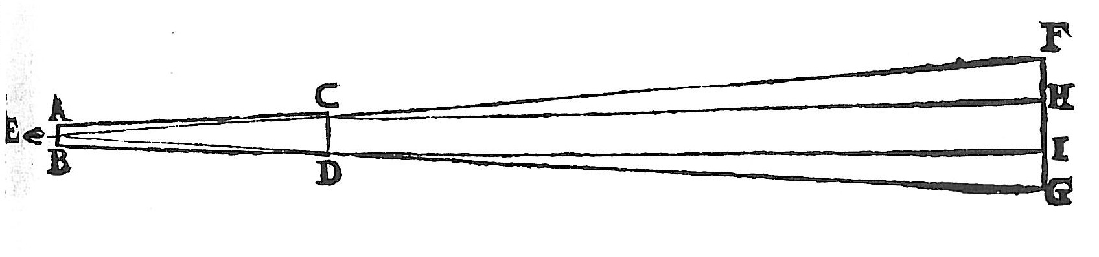
Galileo Galilei,
Sidereus nuncius,
Benátky 1610

Slide 9
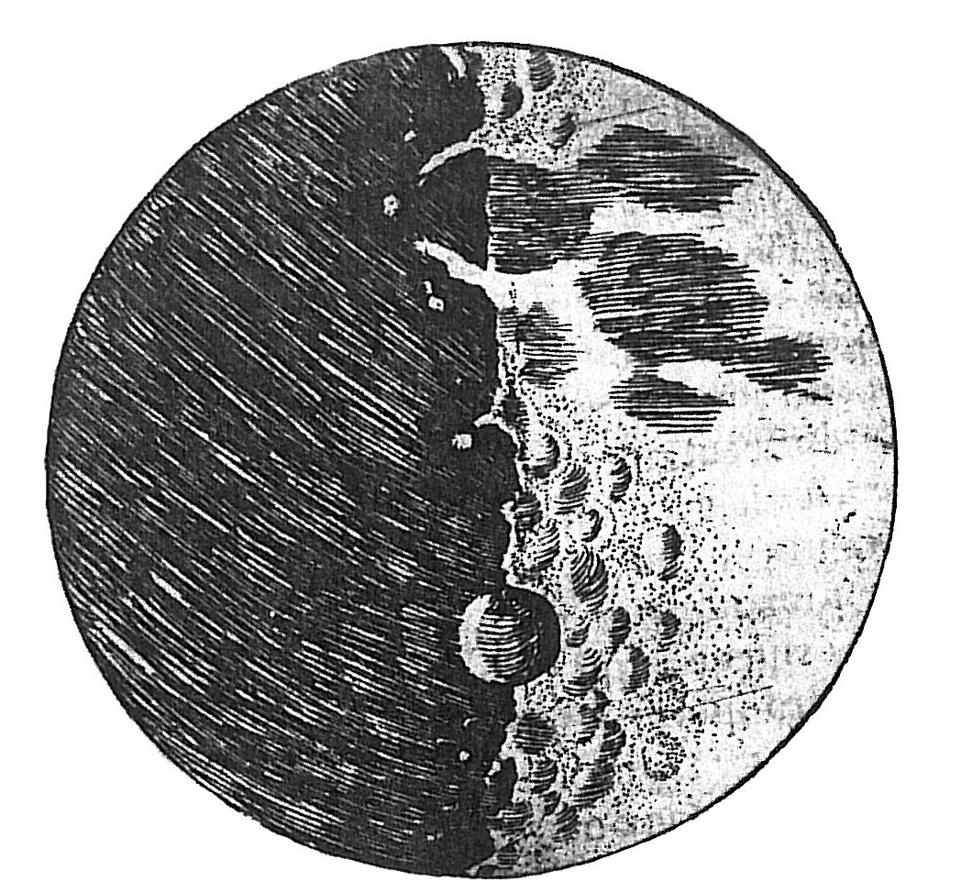
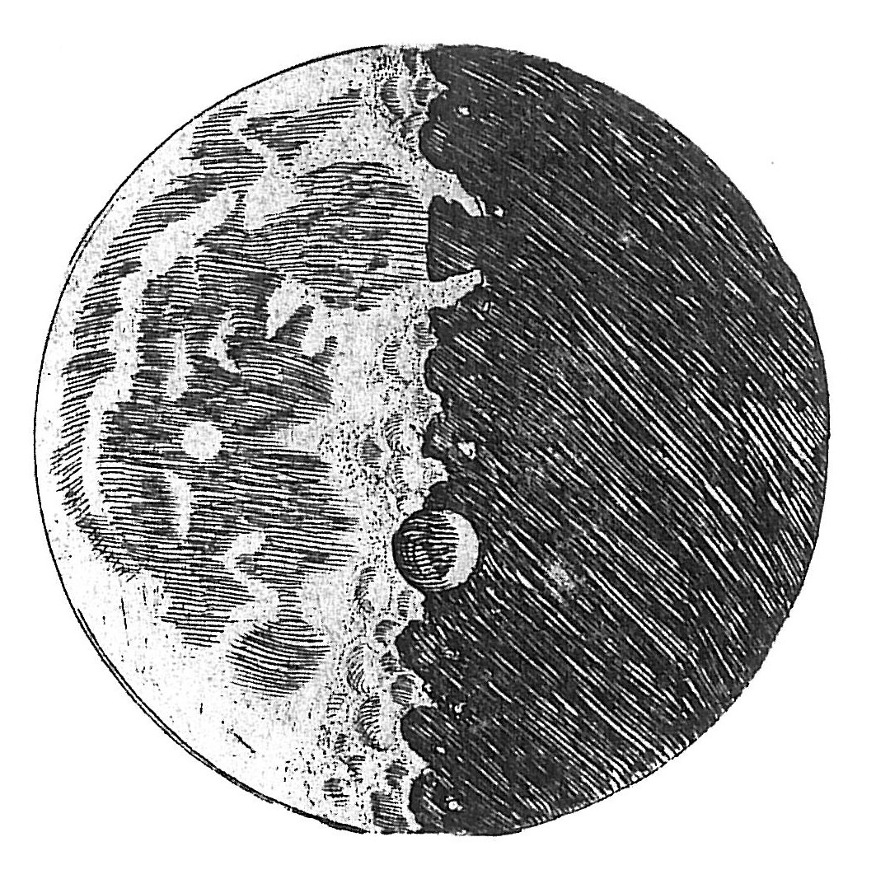
Kráter Albategnius,
připomínající
Galileimu tvarem Čechy

Slide 10
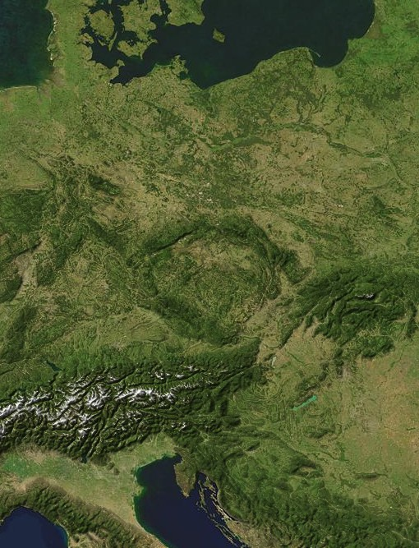
Česká kotlina:
impaktní kráter?
(Papagiannis,
El-Bass 1998:
BAAS 20, 1043)

Slide 11
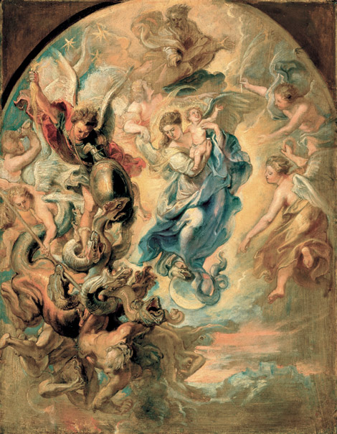
Petr Pavel Rubens,
Apokalyptická žena
(1623 - 1625), Freising
(Konečný 2005:
Artibus et Hist. 26, 85)

Slide 12
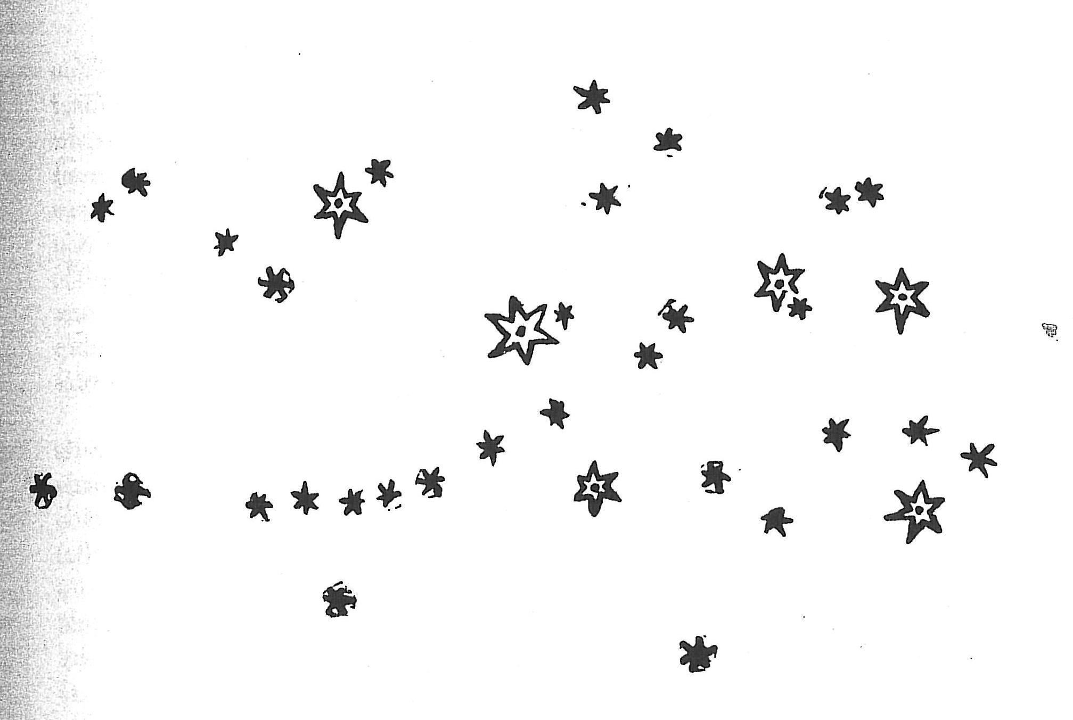
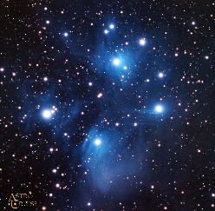
Plejady v Býku

Slide 13
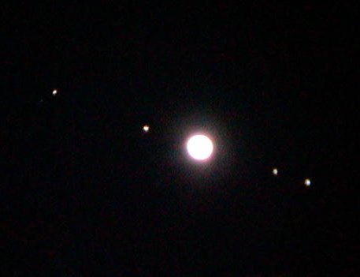
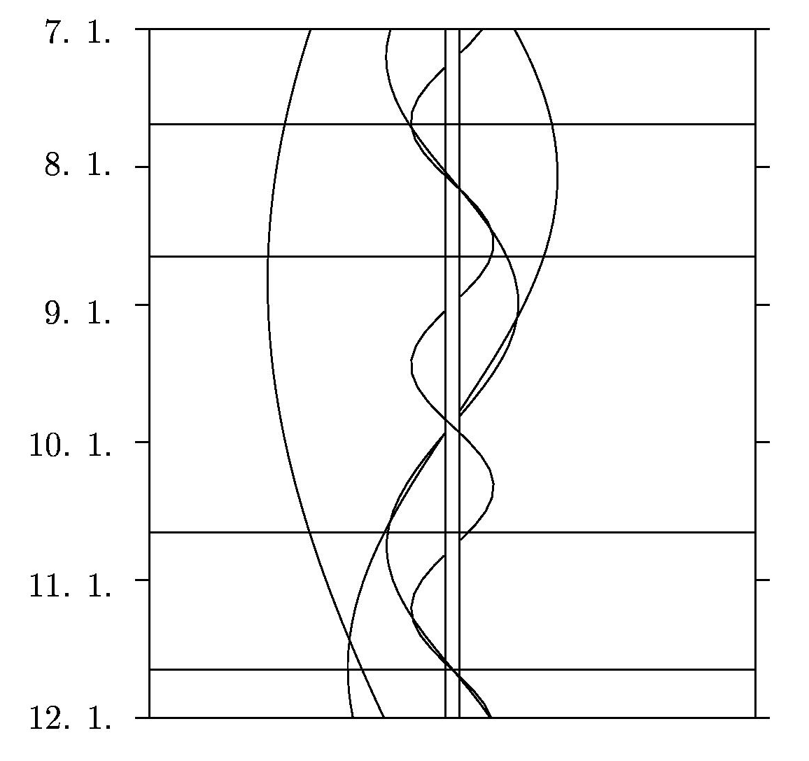
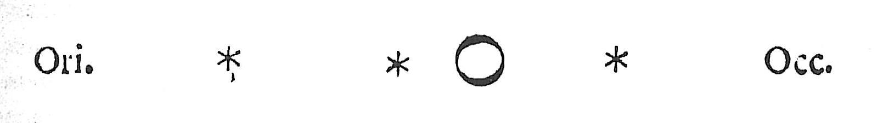
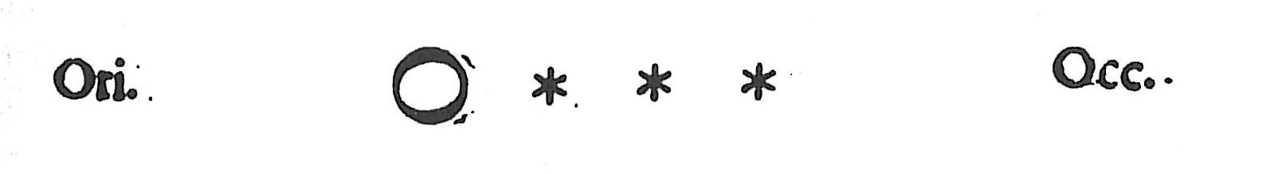


Jupiter
a jeho čtyři měsíce

Slide 14
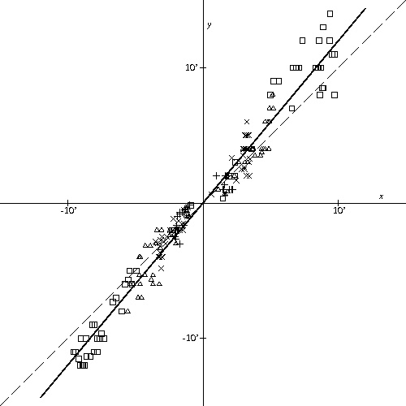

Slide 15
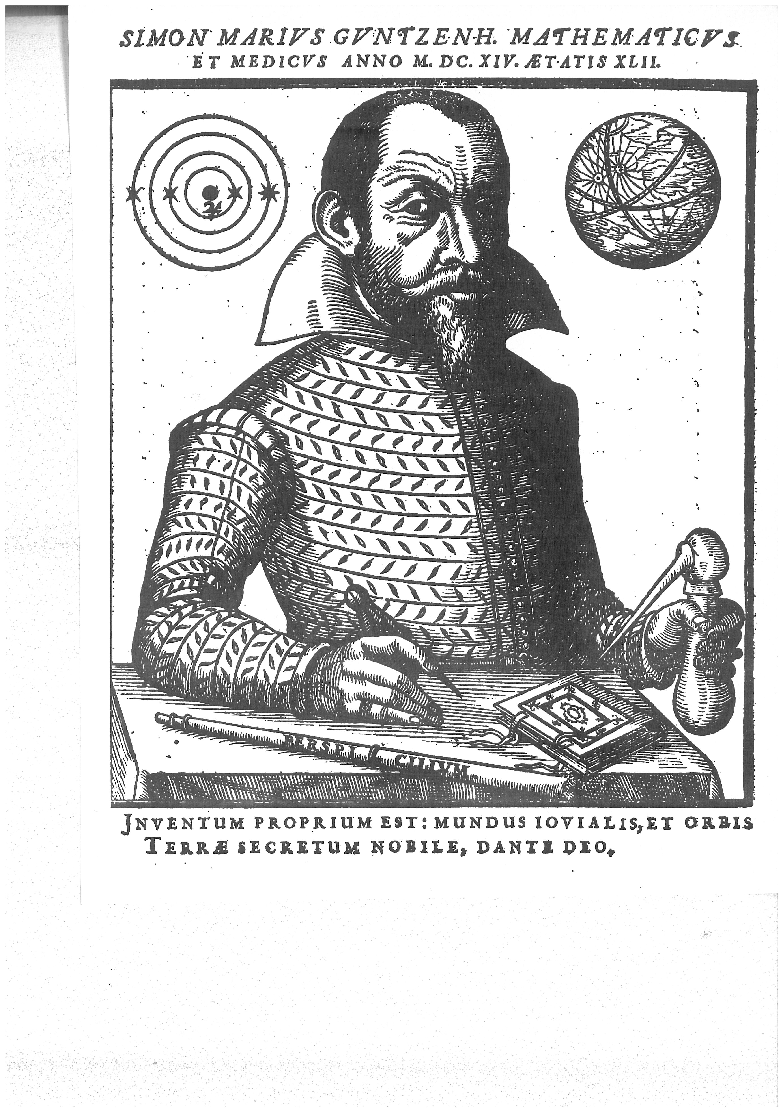
Simon Marius (Mayr)
dvorní astronom
braniborského markraběte
Mundus Iovialis, 1614

Slide 16
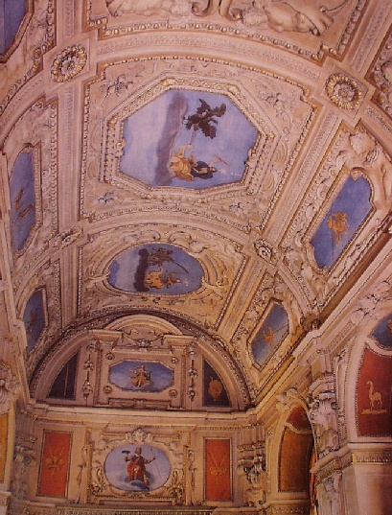
http://www.asu.cas.c/~had/val

Slide 17
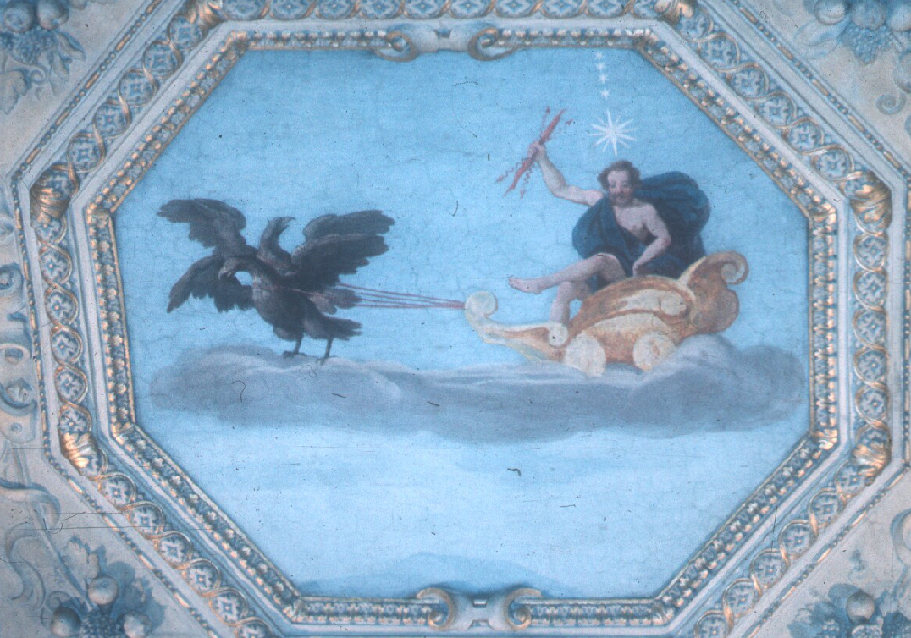
Valdštejnský palác, Praha, Malá Strana:
Jupiter a Galileův objev jeho čtyř měsíců

Slide 18
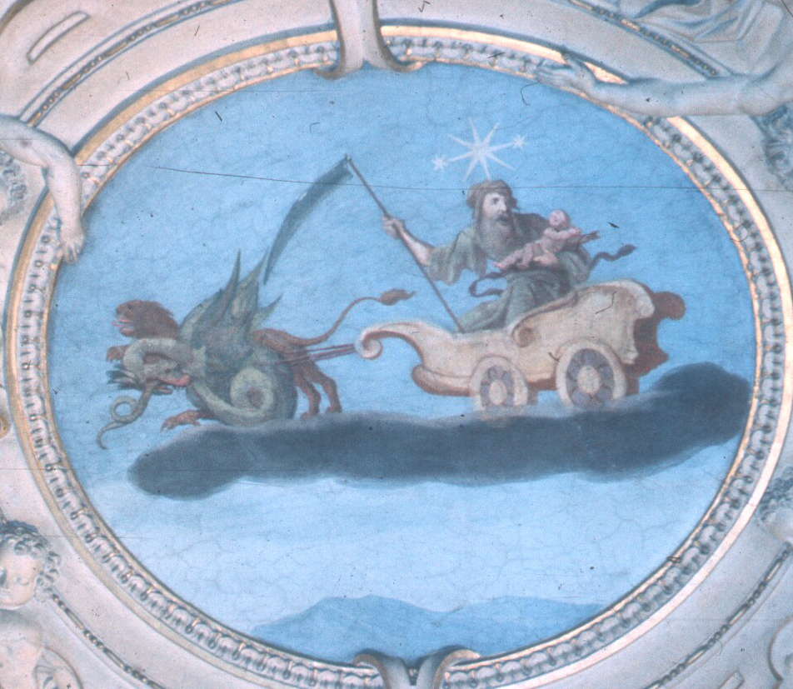
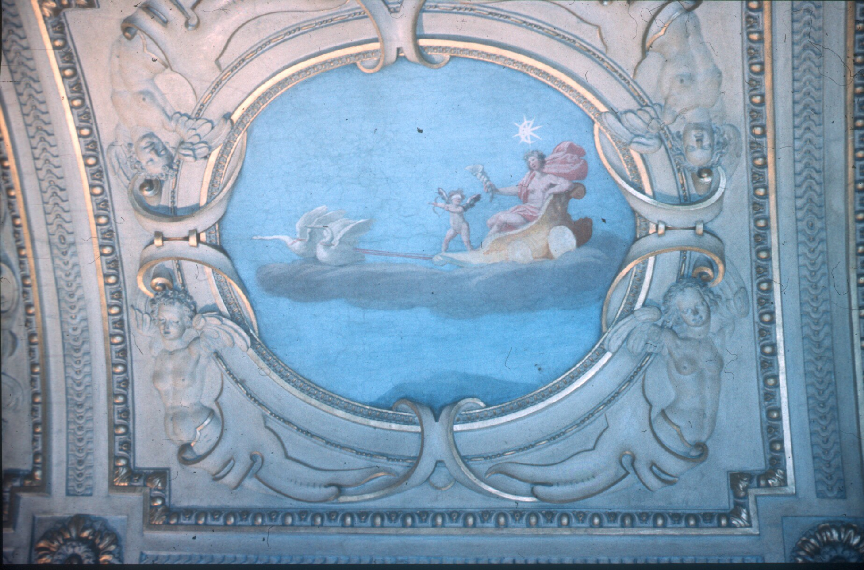
Venuše
Saturn

Slide 19
“Už před nějakým časem jsem seděl v klidu doma
a nepřemýšlel jsem o ničem jiném, skvělý Galilee,
než o Tobě a Tvém dopise. Zveřejnil jsem totiž na
minulém knižním veletrhu svoji knihu, mnohaletou
práci Komentáře o pohybech Marsu. V té době jsem...
udělal malou přestávku ve své vědecké práci
a přemýšlel jsem, že by se mnou mohl o novém druhu
astronomie či nebeské fyziky... rozmlouvat v dopisech
mezi jinými lidmi i Galilei, nejpovolanější ze všech,
a že by se tak mohl obnovit zvyk, započatý před
dvanácti lety a pak přerušený.”
(J. Kepler, Rozprava, 2016, str. 122-123.)

Slide 20
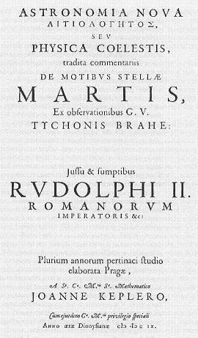
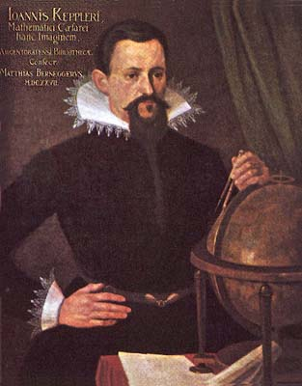
Johannes Kepler, Astronomia nova
seu Commentarii de motibus Martis,
Pragae 1609

Slide 21
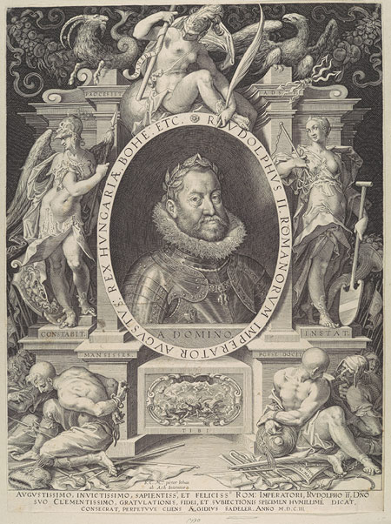
Císař Rudolf II.

Slide 22
Keplerova korespondence (více než 1 100 položek)
KGW 13, z let 1590 – 1599 (127 dopisů)
KGW 14, z let 1599 – 1603 (147 dopisů)
KGW 15, z let 1604 – 1607 (159 dopisů)
KGW 16, z let 1607 – 1611 (193 dopisy)
KGW 17, z let 1612 – 1620 (257 dopisů)
KGW 18, z let 1620 – 1630 (260 dopisů)
Kvantitativně vzato, nejčetnější a nejrozsáhlejší
korespondenci vedl z Čech.
Keplerovy dopisy Galileimu (7): 13. října 1597, 19. dubna
1610, 9. srpna 1610, 25. října 1610, prosinec 1610, 9. ledna
1611, 28. března 1611
Galilei Keplerovi (3): 4. srpna 1597, 19. srpna 1610,
28. srpna 1627

Slide 23

Johannes Kepler,
Dissertatio cum Nuncio
sidereo,
Pragae 1610
Praha, Národní knihovna,
49 B 30, adl. 4

Slide 24
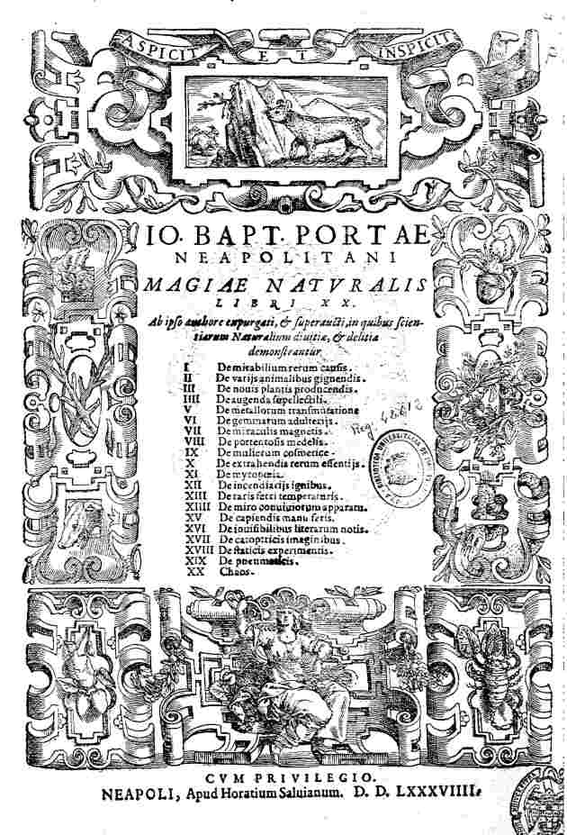
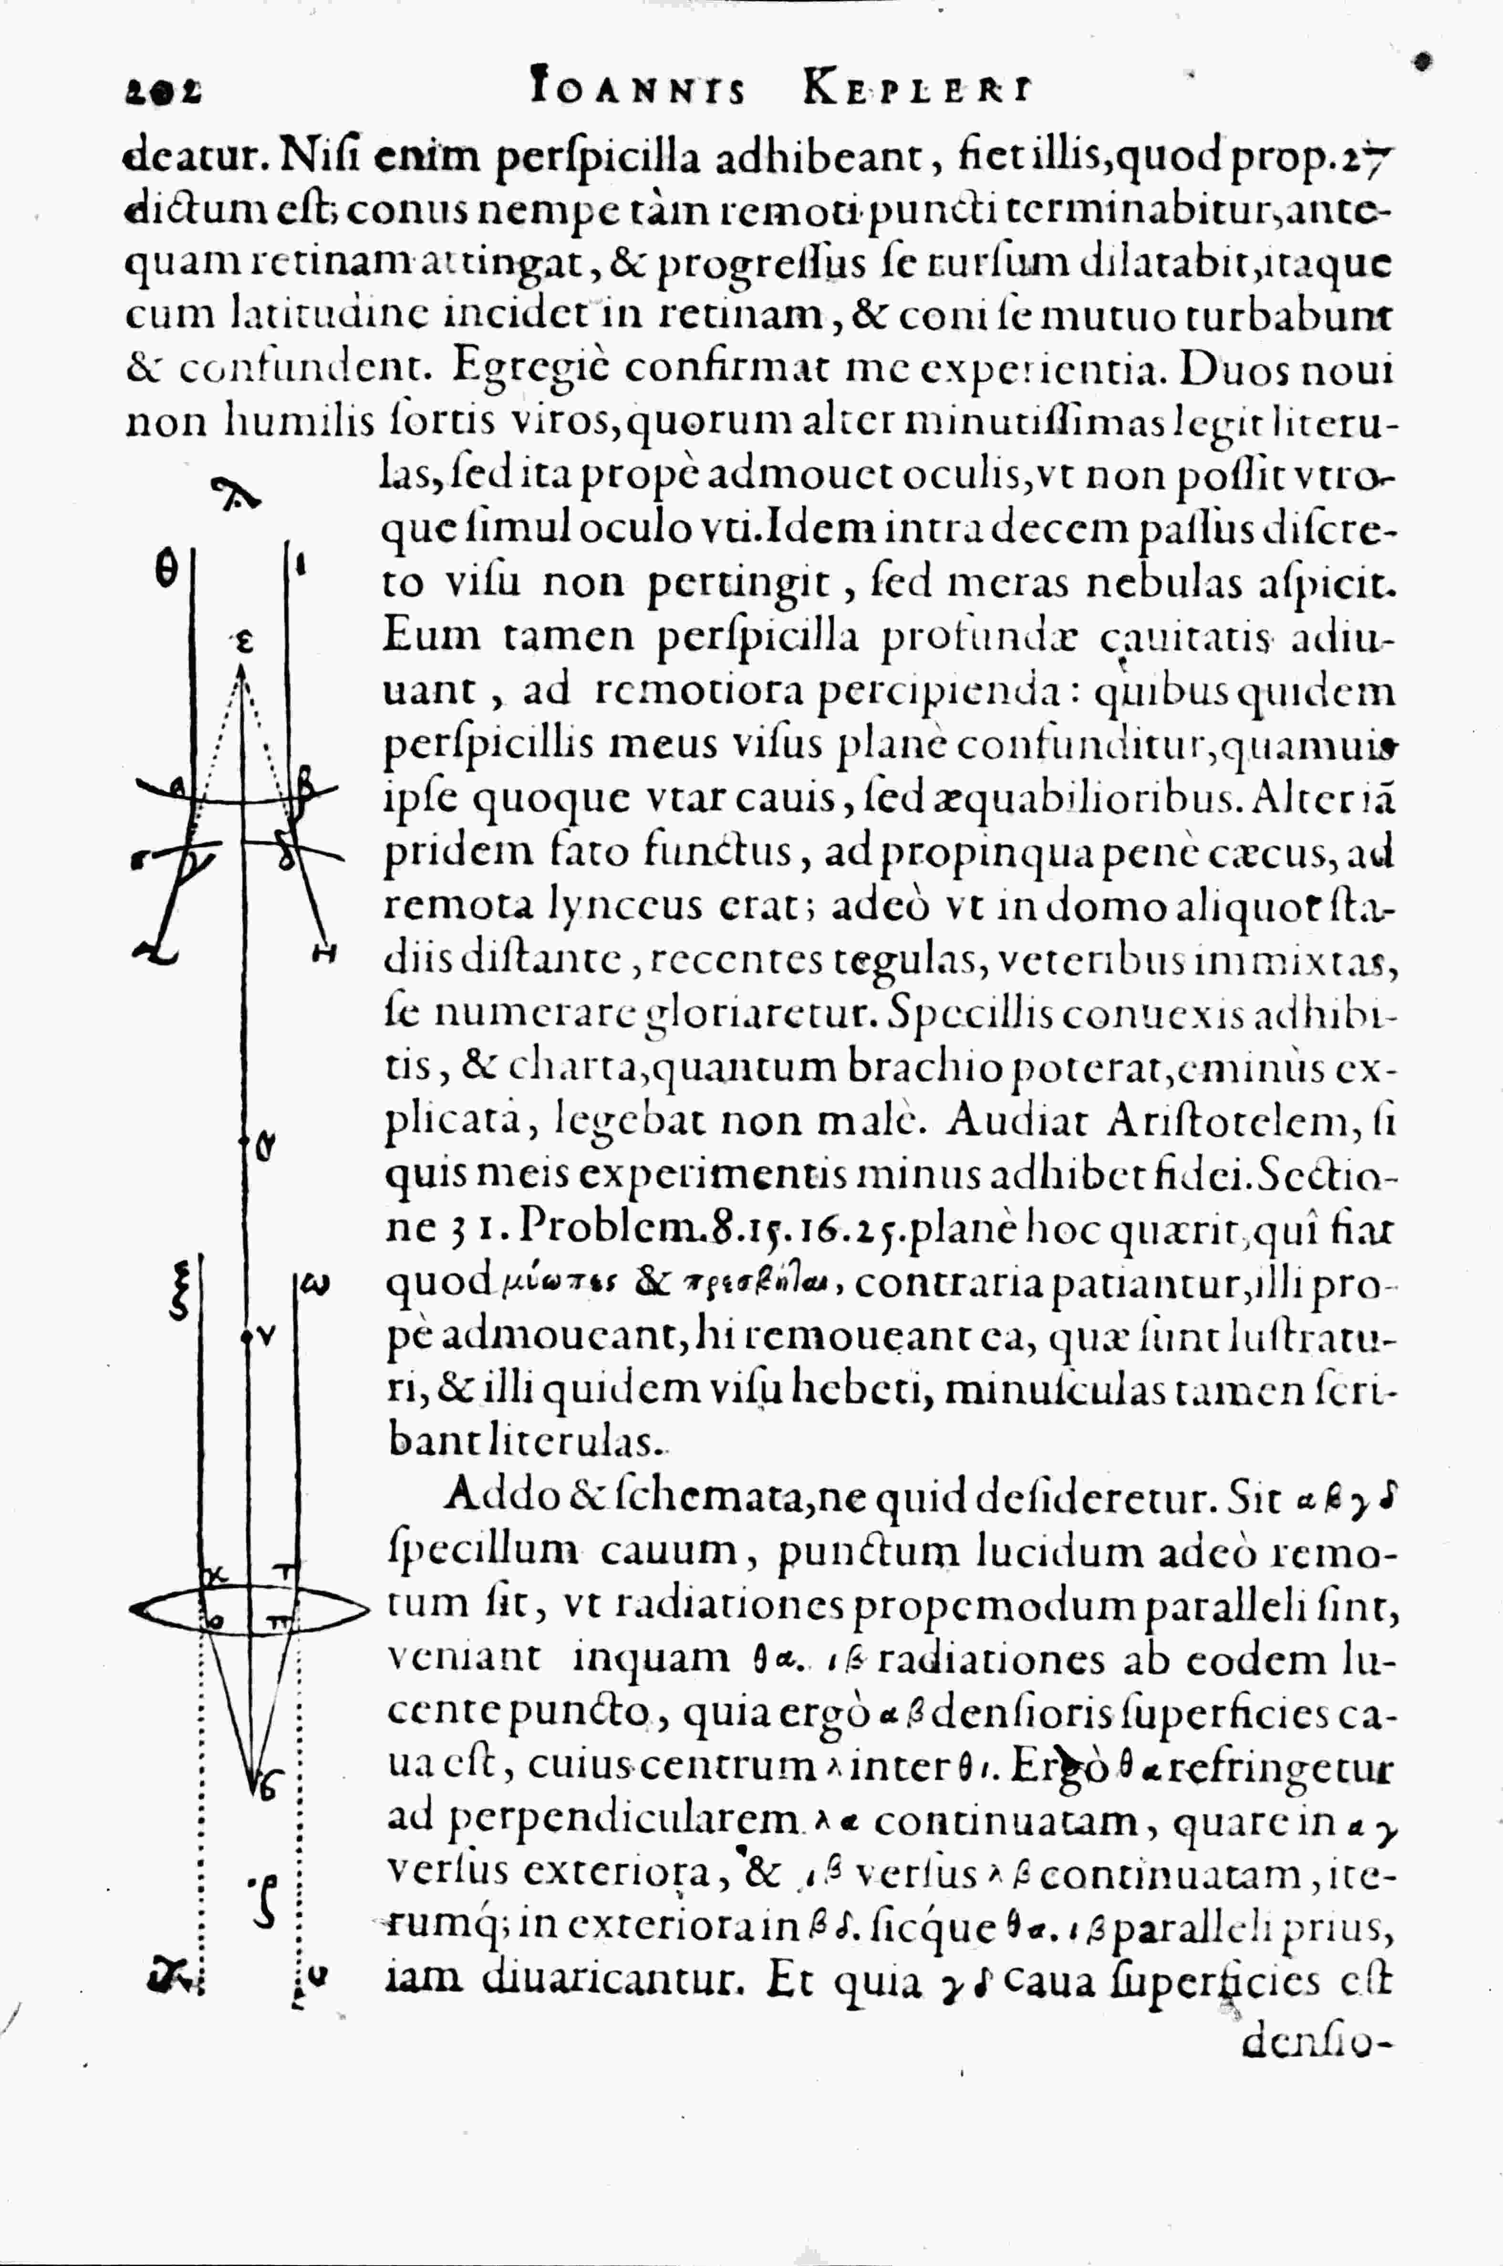
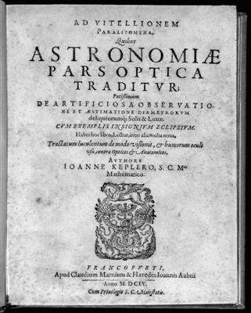

Slide 25
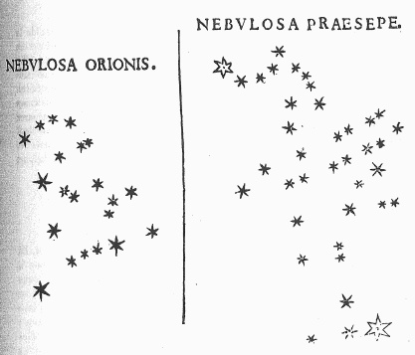
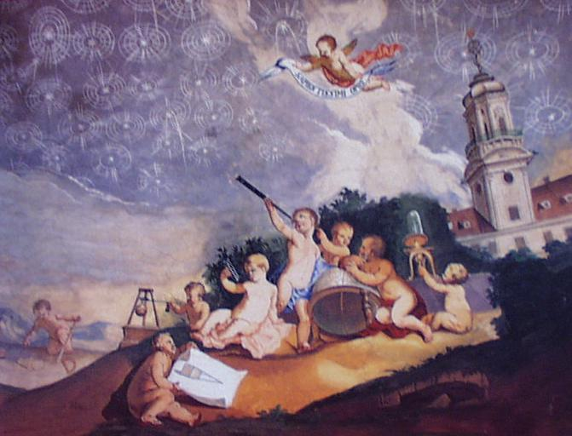
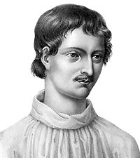
Giordano Bruno (1548–1600) 48 - 1600

Slide 26
“Jsem vzdálen tomu, Galilee, abych Ti nevěřil...
ve věci čtyř planet kolem Jupitera. Spíše bych si
přál mít teď po ruce dalekohled, abych Tě mohl
předběhnout v objevu dvou oběžnic Marsu
(zdá se mi, že to tak žádá proporčnost), šesti
či osmi Saturnu a po jednom satelitu snad pro
Venuši a Merkur.”
(J. Kepler, Rozprava, 2016, str. 130–131.)

Slide 27
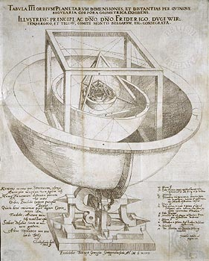
Planety:
Merkur – Venuše: osmistěn
Venuše – Země: dvacetistěn
Země – Mars: dvanáctistěn
Mars – Jupiter: čtyřstěn
Jupiter – Saturn: šestistěn
Měsíce:
Merkur – jeden
Venuše – jeden
Země – jeden
Mars – dva
Jupiter – čtyři
Saturn – šest či osm
Mysterium cosmographicum, 1596

Slide 28
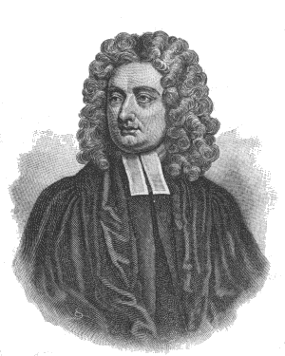
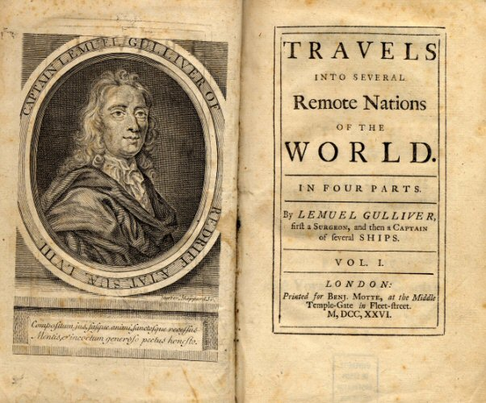
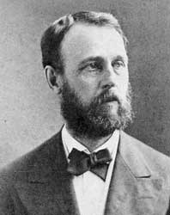
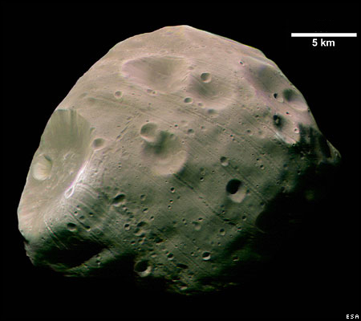
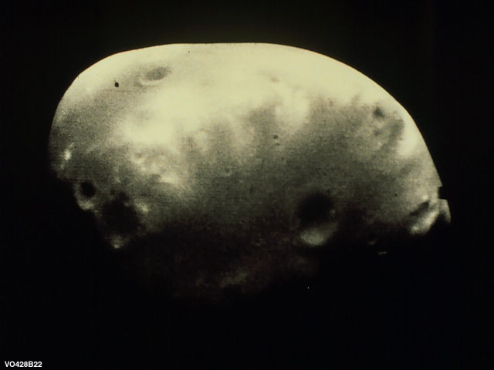
Jonathan Swift (1667–1745) 1667 - 1745
Asaph Hall (1829–1907) 29 - 1907

Slide 29
Jazyk jako odraz myšlení
- Galileo, Brahe, Kepler – různé „latiny“
Keplerova lehkost tvorby, nadhled, sebejistota, pohled do
tvůrčí „kuchyně“, vtip
- pojmenování Jupiterových měsíců
Soudobá terminologie a slovotvorba
- perspicillum (telescopium x microscopium)
- oceanus, mare, sinus (záliv), lacus (jezero), palus (bažina)
- řecké pojmy: satelit, Volva, ροπή
Keplerovo vysoce etické smýšlení
Kepler jako prototyp novodobého a moderně uvažujícího
špičkového vědce
- samozřejmě zakotveného ve své době

Slide 30
“Vždycky jsem se držel zásady, abych
pochválil to, co podle mého mínění druzí
řekli dobře, a abych zamítl to, co podle
mne řekli špatně. Nikdy jsme nezavrhoval
či nesnižoval vědecké nápady druhých,
když jsem neměl žádné své vlastní. Nikdy
jsem nebyl servilní k druhým a ani jsem
neopomíjel své zásluhy, učinil-li jsem
nějaký objev vlastními silami lépe či jako
první.”
(J. Kepler, Rozprava, 2016, str. 120)

Slide 31
Z Keplera je ještě do češtiny přeloženo:
Diotrika. Přel. Mojmír Petráň, Olomouc, 2011
O šestiúhelné sněhové vločce. Přel. Petr Daniš, Praha, s.a.

